Slide 1
BÀI 54. HỆ MẶT TRỜI

Slide 2
Bài hát về các hành tinh

Slide 3
I.
Hệ Mặt Trời

Slide 4
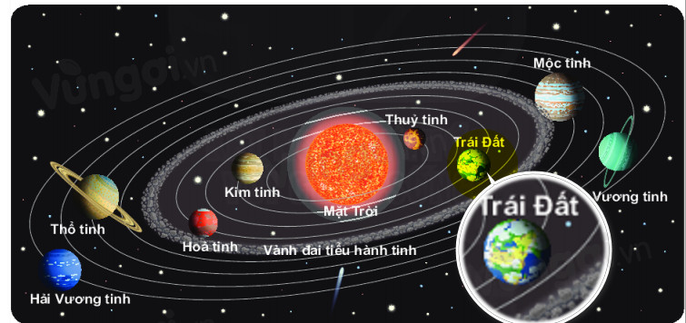

Slide 5
Hệ Mặt Trời (Thái Dương hệ): Gồm Mặt Trời và các thiên thể chuyển động xung quanh Mặt Trời.
Hệ Mặt Trời: Gồm 8 hành tinh, hơn 100 vệ tinh, tiểu hành tinh...........
Các hành tinh vừa chuyển động quanh Mặt Trời vừa tự quay quanh trục của nó

Slide 6
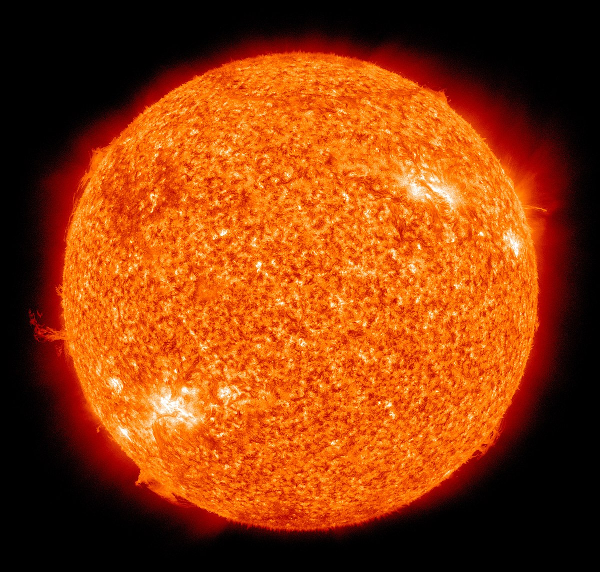
Không nhìn trực tiếp và Mặt Trời mà phải dung kính thiên văn.

Slide 7
?1: Hành tinh nào gần Mặt Trời nhất? Hành tinh nào xa Mặt Trời nhất? Tính từ Mặt Trời ra thì Trái Đất là hành tinh thứ mấy?
- Hành tinh nào gần Mặt Trời nhất là thủy tinh
Hành tinh nào xa Mặt Trời nhất là Hải vương tinh
Tính từ Mặt Trời ra thì Trái Đất là hành tinh thứ 3

Slide 8
?2: Lực hấp dẫn gây ra chuyển động của tám hành tinh xung quanh Mặt Trời phụ thuộc khối lượng và khoảng cách đến Mặt Trời của các hành tinh. Theo em dự đoán, thời gian quay quanh Mặt Trời của các hành tinh có giống nhau không?
Trả lời: Thời gian quay quanh Mặt Trời của các hành tinh không giống nhau, vì: Mỗi hành tinh quay quanh Mặt Trời với quỹ đạo khác nhau nên sẽ có thời gian quay quanh Mặt Trời khác nhau.

Slide 9
II
Các hành tinh của hệ Mặt Trời

Slide 11
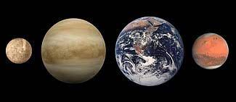
1. Các hành tinh vòng trong của hệ Mặt Trời
Thủy tinh
Thủy tinh
Hoả tinh
Kim tinh
Kim tinh
Trái Đất

Slide 12
- Bốn hành tinh vòng trong: Thủy tinh, Kim tinh, Trái Đất, Hỏa tinh.
- Có thành phần chủ yếu từ silicat và kim loại
- Nhiệt độ bề mặt cao

Slide 13
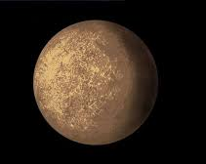
- Là hành tinh nhỏ nhất, gần Mặt Trời nhất
- Nhiệt độ ban ngày: 450ºC, Nhiệt độ ban đêm -100ºC
Thủy tinh

Slide 14
- Là hành tinh nóng nhất trong hệ Mặt Trời
Có cấu trúc tương tự Trái Đất
Có hướng quay ngược lại so với các hành tinh khác
Kim tinh

Slide 15
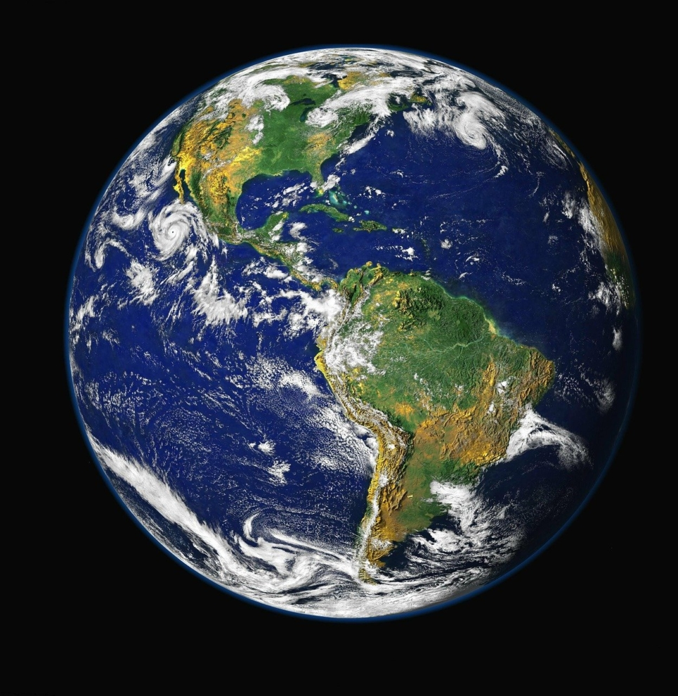
- 2/3 bề mặt là nước
Khí quyển chủ yếu là khí Oxi và Nitơ
Trái Đất

Slide 16
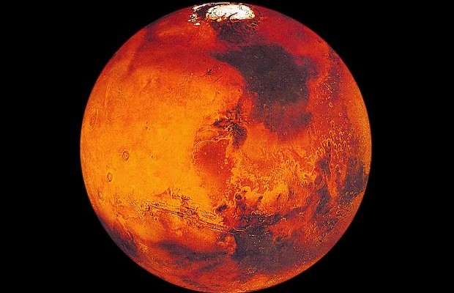
- Bề mặt có oxit sắt
- Có cấu tạo gần giống Trái Đất (có núi, thung lũng), nhưng bầu khí quyển mỏng nên nước không tồn tại được trên bề mặt Hỏa tinh
Hỏa tinh (Hành tinh đỏ)

Slide 17
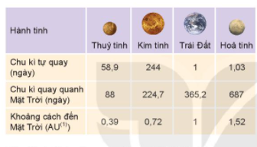

Slide 18
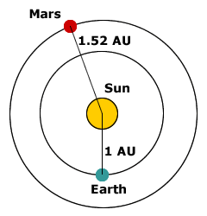
1 Au xấp xỉ bằng 150 triệu km

Slide 19
? Trong bốn hành tinh vòng trong của Hệ Mặt Trời, một ngày của hành tinh nào có thời gian gần bằng một ngày của Trái Đất?
=> Hỏa tinh

Slide 20
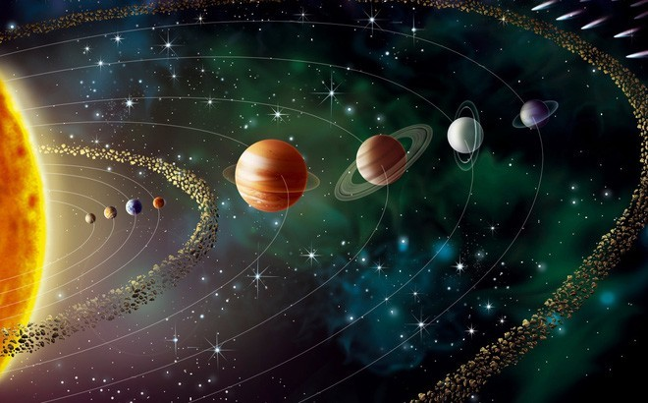
2. Các hành tinh vòng ngoài của hệ Mặt Trời
Thiên vương tinh
Mộc tinh
Hải vương tinh
Thổ tinh

Slide 21
Có thành phần chủ yếu là hợp chất khí, có kích thước rất lớn
Nằm xa Mặt Trời, nhiệt độ bề mặt thấp

Slide 22
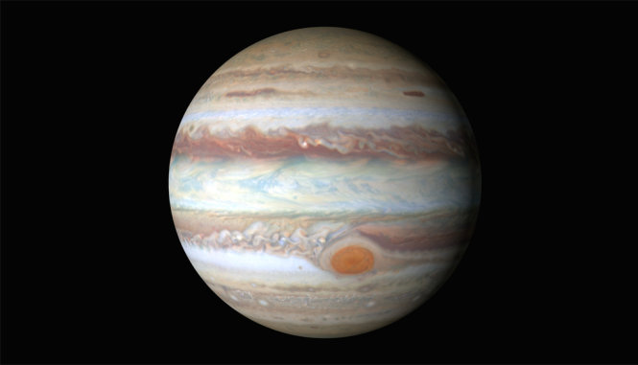
- Là hành tinh khí khổng lồ, có kích thước lớn nhất trong các hành tinh
Mộc tinh

Slide 23
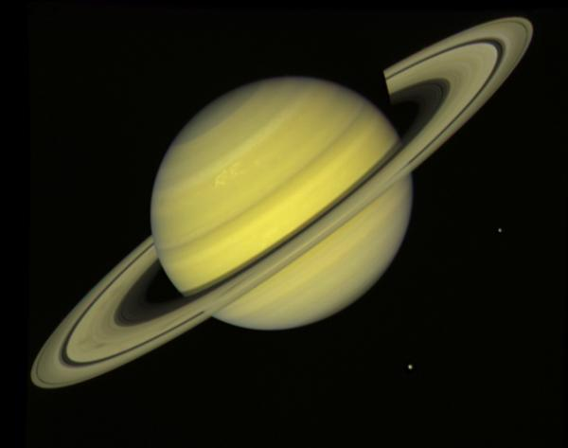
- Là hành tinh khí khổng lồ, lớn thứ 2 trong hệ Mặt Trời
Thổ tinh

Slide 24
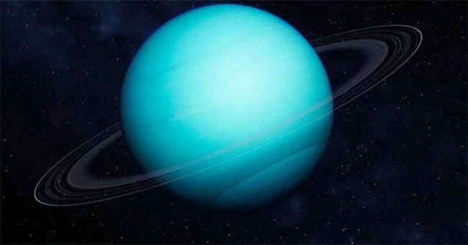
Là hành tinh có màu lục
Là hành tinh lạnh nhất (-244 độ)
Thiên vương tinh

Slide 25
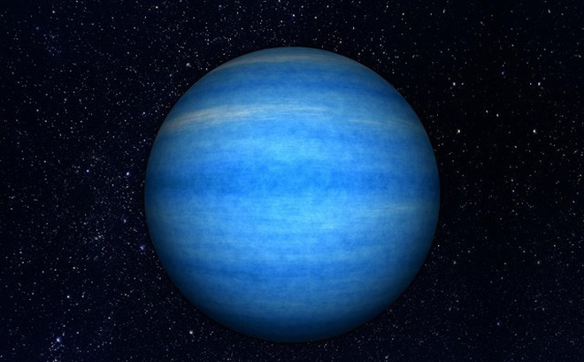
Là hành tinh có những cơn gió rất lạnh.
Hải vương tinh

Slide 26
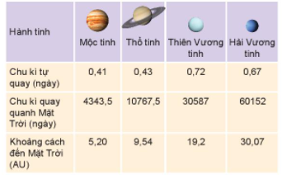

Slide 27
?2: Người ta vẫn nói sao Hỏa, sao Kim, sao Thổ đều là các ngôi sao trong Hệ Mặt Trời, nói như vậy đúng hay sai? Tại sao?
Nói như vậy là sai vì chúng là các hành tinh chứ không phải sao.

Slide 28
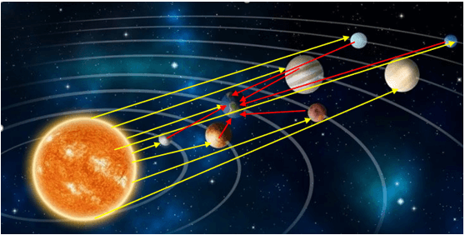
?3: Vì sao ta nhìn thấy các hành tinh trong hệ Mặt Trời? Giải thích bằng hình vẽ.
Ta nhìn thấy các hành tinh trong hệ Mặt Trời vì chúng nhận được ánh sáng từ Mặt Trời và phản xạ lại.

Slide 29
?4. Nếu như em đứng trên Hải Vương tinh, sẽ nhìn thấy Mặt Trời lớn hơn hay nhỏ hơn so với khi ở Trái Đất?
Nếu như em đứng trên Hải Vương tinh, sẽ nhìn thấy Mặt Trời nhỏ hơn so với khi ở Trái Đất vì Trái Đất gần Mặt Trời hơn so với Hải Vương tinh.

Slide 30
?5. Vẽ sơ đồ biểu diễn khoảng cách từ Mặt Trời đến các hành tinh theo tỉ lệ 1cm ứng với 1AU? Nhận xét về khoảng cách giữa các hành tinh?

Slide 31
